Slide 1
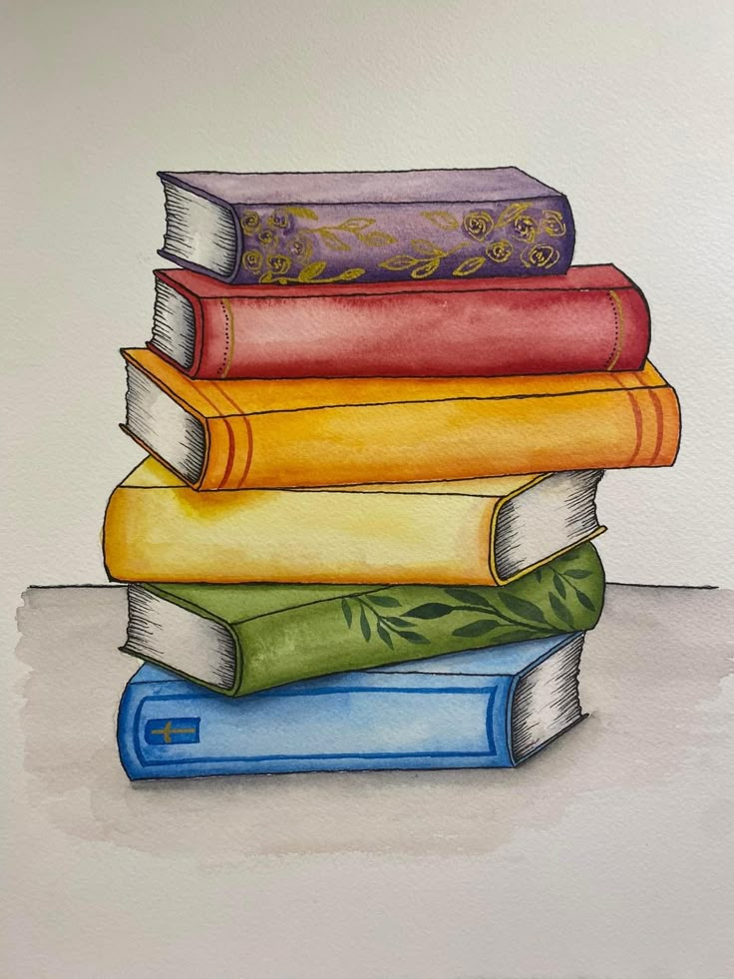
LECȚIE DEMONSTRATIVĂ DESFĂȘURATĂ ÎN URMA PARTICIPĂRII LA CURSUL DE FORMARE ,,ITC IN EDUCATION’’, DESFĂȘURAT LA INTERNAȚIONAL TRAINING CENTER, PRAGA, CEHIA

Slide 2

ȘCOALA GIMNAZIALĂ VĂDENI
PROF. Ghenov Georgiana clasa a V a disciplina: Limba și literatura română

Slide 3
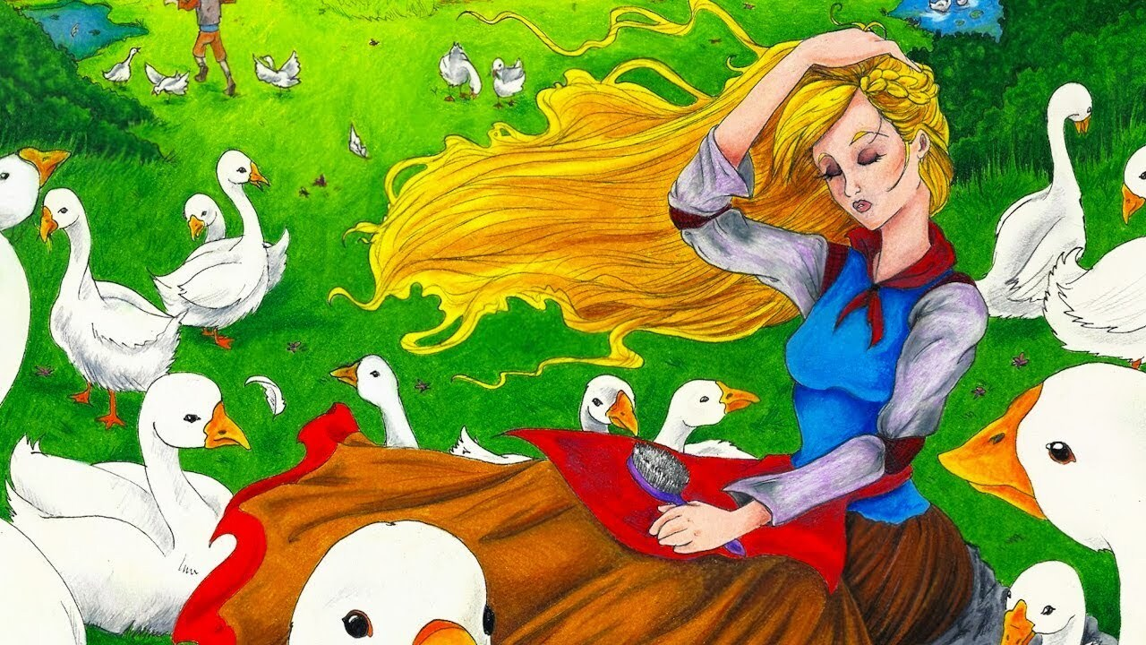
Unitatea de învățare: Călătoresc prin basme
Titlul lecției: Textul narativ literar ,,Zâna munților’’- Personajele

Slide 4
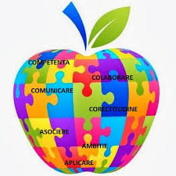
COMPETENȚE DERIVATE :
C₁: Identificarea personajelor din textul narativ literar;
C₂: Clasificarea personajelor dintr-un text narativ literar;
C₃: Menționarea trăsăturilor fizice şi morale ale personajelor principale;
C₄: Compararea trăsăturilor unui personaj din operă cu trăsăturile unui personaj din alt text literar asemănător;
C₅: Utilizarea modalităţilor de descriere a personajului în diferite contexte.

Slide 5

STRATEGIA DIDACTICĂ
a) Metode şi procedee didactice: conversaţia, exerciţiul cu alegere multiplă, expunerea, conversația catehetică, exerciţiul de completare, exerciţiul de asociere, Diagrama Venn, aplicația Kahoot, explicaţia, aplicatia Learnig apps, aplicația Wordwall.
b) Forme de organizare a activităţii: activitate frontală alternată cu activitate individuală, activitate pe grupe .

Slide 6
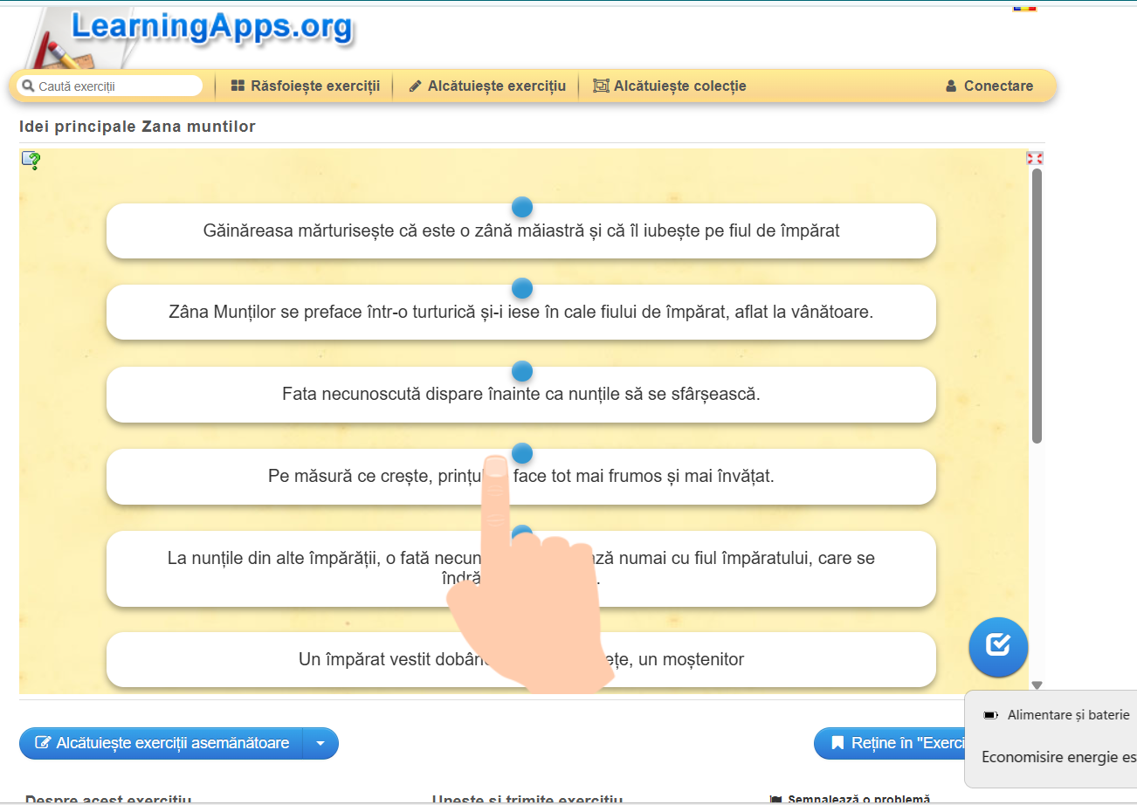
Pentru actualizarea cunoștințelor, profesorul le propune elevilor un joc didactic, cu ajutorul platformei Learnig apps. https://learningapps.org/18337872

Slide 7
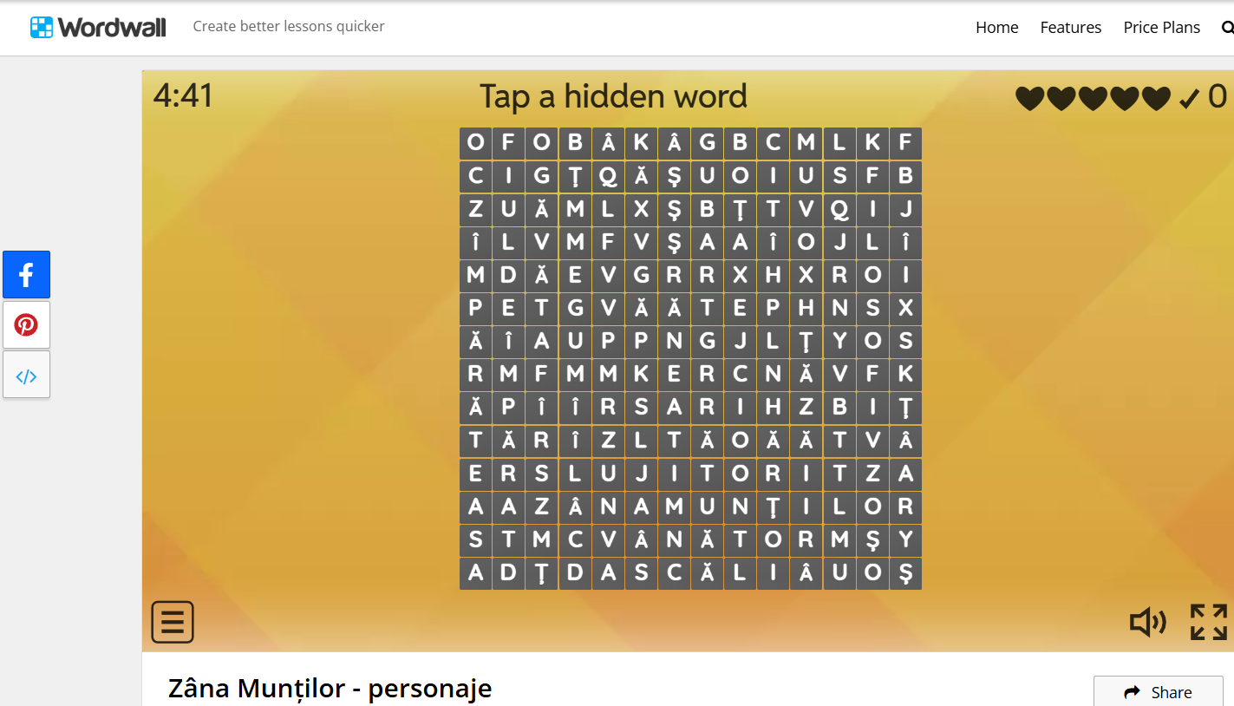
Captarea atenției s-a realizat cu ajutorul aplicației wordwall, https://wordwall.net/resource/93368803/z%c3%a2na-mun%c8%9bilor-captarea-aten%c8%9biei

Slide 8
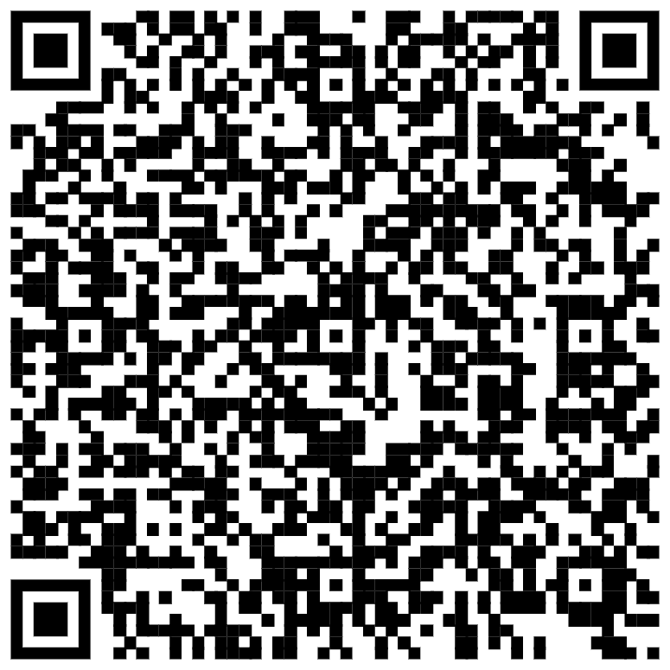
La evaluare, elevii au rezolvat un test, cu ajutorul platformei kahoot https://create.kahoot.it/share/zana-muntilor/2dee1369-15f7-4553-b305-ef549d852ef6

Slide 9
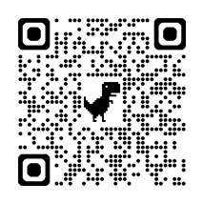
Cu ajutorul codului QR pe care l-au primit, elevii vor avea de realizat, ca temă pentru acasă, o diagramă Venn urmărind personajele: feciorul de împărat din basmul Zâna munților și Făt Frumos din basmul Făt Frumos din lacrimă.

Slide 10
